Slide 1

When, when, when?
-
Days of the Week
With the Angry Family

Slide 2






Estoy demasiado gordo, ¿verdad?
I am too fat. Aren’t I?

Slide 3

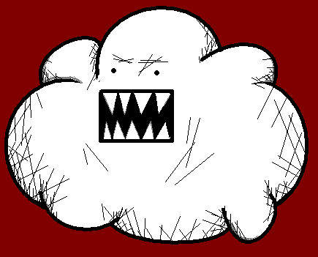
Pues sí.
Yeah, Definitely.

Slide 4
Hmm, ¿y cuándo debería hacer ejercicio?
Hmm, when should I exercise?

Slide 5

¿Qué te parece el sábado y el domingo?
What about Saturday and Sunday?

Slide 6

Creo que el mejor día es el lunes.
I think Monday is best.

Slide 7

¡El martes y el miércoles! ¡Son estupendos!
Tuesday and Wednesday! They are brilliant!

Slide 8
Pero no tan buenos como el jueves y el viernes.
But not as good as Thursday and Friday.

Slide 9
¡El martes y el miércoles!
Tuesday and Wednesday!

Slide 10
¡No! ¡El jueves y el viernes!
No! Thursday and Friday!

Slide 11
¡Bah! Lo que sea. Me voy.
Ahh whatever. I’m off.

Slide 12
¡El lunes!
Monday!

Slide 13




¿Qué pasa?
What’s up?

Slide 14
Que no sé qué día hacer ejercicio.
I don’t know which days to exercise on.

Slide 15

¡Sábados y domingos!
Saturday and Sunday!

Slide 16
¡¿Adelgazar?! ¿Estás loco?
To lose weight?! Are you out of your mind?

Slide 17
Eres una patata. Tienes que estar gordo. ¿Quién quiere una patata delgada?
You are a potato. You should be fat.
Who wants a thin potato?

Slide 18
¡Sí, tienes razón!
Yeah, you are right!

Slide 19
He perdido el tiempo, me voy a comer.
I have wasted time, I am going to eat.

Slide 20

¡El martes y el miécoles!
Tuesday and Wednesday!

Slide 21
Vocabulary
Monday Lunes
Tuesday Martes
Wednesday Miércoles
Thursday Jueves
Friday Viernes
Saturday Sábado
Sunday Domingo

Slide 22
















Join us again!

